Slide 1
管理信息系统分析与设计
Analysis and Design of
Management Information Systems
管理科学与信息管理系 课程组
华中科技大学 管理学院

Slide 2
0 本课程的说明与学习目的
管理信息系统的问题
  现实中：成功率低、难度大、风险大
  理论上：边缘性、实践性
本课程以“企业”为背景：Why？
本课程要解决的问题：？2
MIS
？1
数字化
？2
企业运作
与管理
Notes:
为什么以企业为背景？因为企业是经济系统中基本的组成单元，它在管理、运作、运营方面遇到的问题是其他类型的组织都可能遇到的，例如人财物资源短缺问题。因此管理信息系统在企业实施中需要的方法、技术也是其他组织需要的；管理信息系统在企业需要解决的问题也是其他组织需要解决的问题。。。

Slide 3
本课程的学习目的
  掌握企业信息的基本特征与新特征
  掌握管理信息系统的基本概念
  掌握管理信息系统开发的生命周期
  掌握管理信息系统逻辑模型构建的基本方法
  掌握管理信息系统物理模型构建的基本方法

Slide 4
教材：
  蔡淑琴. 管理信息系统分析与设计. 北京:高等教育出版社，2016
参考资料:
  John W. Satzinger，Robert B. Jackson&Stephen D. Burd. System Analysis and Design in a Changing World. Beijin:China Machine Press,2001
  张金隆等. 管理信息系统. 北京:高等教育出版社,2011
  蔡淑琴等. 物流管理信息系统. 北京:中国物资出版社，2010 （第3版）
  …

Slide 5
本课程模块、章之间的关系
第1章：概述
模块1
第10章：系统维护与评价
计算机可执行模型
第5章：管理信息系统开发概述
第9章：系统实施
模块3
物理模型
第6章：SA&SD
或者
OOA&OOD
第8章：系统物理模型设计
SD/OOD
逻辑模型
第7章：系统逻辑模型设计
SA/OOA
企业信息
企业流程
第3章：企业信息与数据建模
第4章：企业流程与重组
模块2
信息视角
第2章：基本概念

Slide 6
每章的学习方法：
  什么问题？
  相关的理论：概念、定义、方法、技术…
  如何解决问题？
  课后：
    课前预习、复习（包括对前导课程的复习）
    作业（个人）：思考题
    案例研究（分组、个人）：阅读资料，写小报告

Slide 7
本课程的前导课程
管理信息系统分析与设计
管理理论、方法
信息的成本和价值…
工具
抽象方法
思维方法
1管理类
2 IT类
3系统类
4数学类
5信息经济学
…

Slide 8
第1章 绪论
学习目的：
  信息技术对企业管理的价值
  信息系统的定义与分类
  管理信息系统在信息系统中的地位
  管理信息系统的分析与设计的重要性

Slide 9
1.1 问题的提出
例（老问题）：2015春节“上海外滩踩踏”事件
  事件发生的原因
  是否可以避免？
例（新问题）：共享单车的运营与管理
  存在的问题有哪些？
  如何解决？
作为管理学院的信息管理与信息系统专业的学生：
  你有什么看法？
  你认为最难的是什么？

Slide 10
例：A企业的物资管理案例
  背景（1998年前后）：A矿业集团（P435）
    A 矿业集团为某集团（创建于1948年）的子公司、大型国有煤矿，年产煤1200万吨，员工6.5万人。物资供应公司是A矿业集团的下属单位，负责A矿业集团12个煤矿和2个加工企业的物资采购和供应。
  现状（1998年前后）：
    物资供应公司：采购与供应混乱、管理规章制度难以执行
    煤矿：物资的进消存无法控制
    采煤现场：物资的使用、积压难以管理
  问题：
    公司制定的制度越来越完善，管理漏洞却越来越大；
    吨煤材料成本高达47元，居全国煤炭业之首；库存储备资金 “再创新高”，达2.8亿元，物资可用率只有30%。
产生的原因？
如何解决？

Slide 11
1.2 信息技术及其价值
信息处理：
  包括：信息的感知、记录、存储、计算、传递等
人完成信息处理的主要器官、机体：
  五官、大脑、神经系统、手,…
  信息处理能力：
人的信息处理能力：
  信息处理能力：信息的收集、存储、加工、传输、输出
  能力的有限性、局限性带来的问题？

Slide 12




信息处理能力与企业能力的关系
企业能力
竞争力
企业管理、决策、运作能力
资源调配能力
企业
信息处理能力
资源当前状态的感知、计算
资源使用信息采集、传输
员工的信息处理能力

Slide 13
  信息处理能力的重要性（以决策、过程为例）
  企业决策：多种分类，计划时间、管理职能、管理层次等
  结构化决策
    问题的相关要素、以及之间的关系可知、可描述、确定。
    例：机械制造企业的线材/棒材下料决策
      生产计划：产品品种、计划生产数
      定额：每种产品需要轴承，其长度不一
      仓库可用钢材有多种，长度不一
      下料时，有损耗
      问题：如何下料，使得边角余料越少越好？
      决策模型：整数规划模型
      信息处理瓶颈之一：加工
Y = F（X）
如何下料？

Slide 14

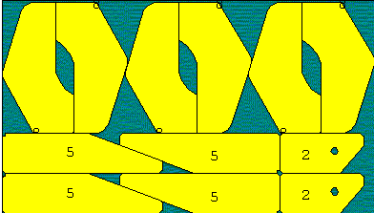
    半结构化决策
      介于结构化决策、非结构化决策之间，一般只有部分给定的处理过程和清晰结果
      例：制造企业编制月度生产计划
        月度生产计划（品种、数量）= 合同 + 预测 - 库存-在制品
Y=F(X)
如何决策？
可能变化
可能变化
可能变化
可能变化
例：制造企业中，板材的下料
信息处理瓶颈之一：采集

Slide 15
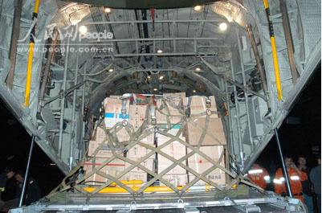
    非结构化决策
      问题的相关要素、以及之间的关系难以描述、不确定，或影响问题的要素都不确定，必须由决策者给出问题的定义、判断。
      例：新产品开发
        影响要素，如政府、市场、技术、客户等，但是影响关系难以定量描述；
      例：第三方物流企业中汽车的配载
        客户需要运输的货物：物品的重量、体积不一，形状不一；
        企业资源：汽车的种类不同，载重量、体积/容量；
        决策问题：min（需要什么样的汽车多少（辆）），实现客户的需求？
        模型与技术：运筹学中的模型、可视化技术
      信息处理瓶颈之一：多个要素对决策的影响
例：阿尔法狗挑战韩国围棋大师

Slide 16
什么是信息技术(IT: Information Technology)？
  内涵：
    凡是能拓展人的信息处理能力的技术 。
    信息处理能力强：“千里眼”、“顺风耳”、“记忆好”、“聪明人”…
  外延（到目前为止）：
    传感技术：信息的感知、采集
    计算机技术：信息的存储、计算、传输
    通信技术：信息的传输
    控制技术：信息的计算、传输，如控制、指挥

Slide 17
IT与企业能力的关系：例
企业能力
提高：竞争力
管理、决策
企业管理、决策、运作能力
提高：资源调配能力
企业
信息处理能力
系统
拓展：资源当前状态的感知(传感技术)、计算(计算机)
拓展：资源使用信息的采集(传感技术)、传输与输出(通信、计算机网络)
员工的信息处理能力
IT

Slide 18


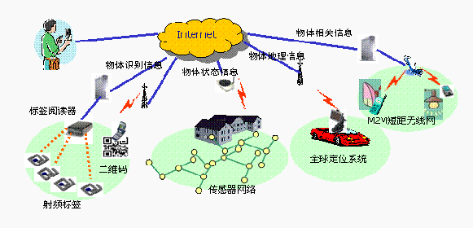
例如：物联网 解决所感兴趣物体的信息采集、识别
  国际电信联盟( ITU) 的定义: 通过二维码识读设备、射频识别(RFID) 装置、红外感应器、卫星定位系统和激光扫描器等信息传感设备，按约定的协议，将任何物品与互联网相连接，进行信息交换和通信，以实现智能化识别、定位、跟踪、监控和管理的一种网络。
  基础：数字化

Slide 19


富达公司总经理助理兼生产供应部经理张岳云：我是搞生产的，实际上就是生产总调度。现在只要通过键盘，就可以把任务布置下去，从屏幕上就可以了解到生产的全过程。
信息技术的企业运作与管理价值：例
下达计划、指令
业务实际
网络
计算机技术、
网络技术
业务实际
网络
传感技术
存储
技术
业务统计、预警
业务实际
后台的管理人员、决策者
DB技术
现场的业务人员
？？？
将在外军令有所不受

Slide 20
1.3 IT在企业管理中应用的发展过程
效果
信息不能共享
信息局部共享
信息企业内部共享
信息的全球共享、跨界共享，大数据
初步解决 “加工”的限制
解决 “存储”的限制
解决 “存储”、“传输”的限制
全面解决信息处理的能力限制
第一台计算机诞生
单项数据处理阶段
综合数据处理阶段
t
系统信息管理阶段
辅助决策阶段

Slide 21
企业信息化：
  R&D信息化
    CAD、CAM、CAPP、CAE、3D打印…
  设备/装备信息化
    自动化设备、设备/过程控制系统、3D打印
  管理信息化：
    管理功能：计划、组织、指挥、协调、控制、执行
    资源：人、财、物、合作伙伴
    职能：营销、运作、采购、人力资源、财务、设备、质量…

Slide 22
  信息化的关系：以制造业为例
管理信息化
管理信息
技术信息
管理信息
现场信息
R&D信息化
设备/过程控制系统
技术信息

Slide 23
快速响应
敏捷
JIT
低成本、高效益
创新(管理、产品/服务)
...
引起管理信息化发展的动因
新的技术支持要求
新运作、管理要求
例：互联网技术
Big data
云计算
UGC
信息技术
运作与管理
新的技术支持需求
新管理模式
新功能
新运作、管理要求
信息系统
？？

Slide 24
1.4 企业的信息系统
企业管理信息化：企业信息系统
企业信息系统(IS: Information Systems)：
  定义有很多种
  美国学者Laudon&Laudon的定义：
    技术观：
      为支持企业决策和管理而进行信息处理的一组关联要素组成的系统。
没￥，人工成本低，员工做！
    经营观：
      企业针对环境带来的挑战/问题，而做出的基于信息技术、利用信息资源的解决方案。
重要哦！！！

Slide 25
技术观的IS：
  功能：信息处理
  目标：支持企业决策和管理
  决策中的支持需求：企业决策及决策者的信息处理能力
    如何下料？
    如何编制满意的月生产计划？
    第3方物流如何配载？

Slide 26
  管理的支持需求：
    例1.1江苏雪豹喷雾罐业有限公司
      “原来企业规模小、人员少、产品简单的时候，公司负责人孙秉忠只要早晨到车间和各科室走一圈，有什么问题可以迅速解决。”“连工人都认不过来，更别谈走一趟就能把所有问题都随时解决掉。”
      生产管理：订单太多、零件有成千上万个、几百张订单同时进行生产
      仓库管理：半成品找不到
      车间现场管理：
      采购管理：采购量大

Slide 27
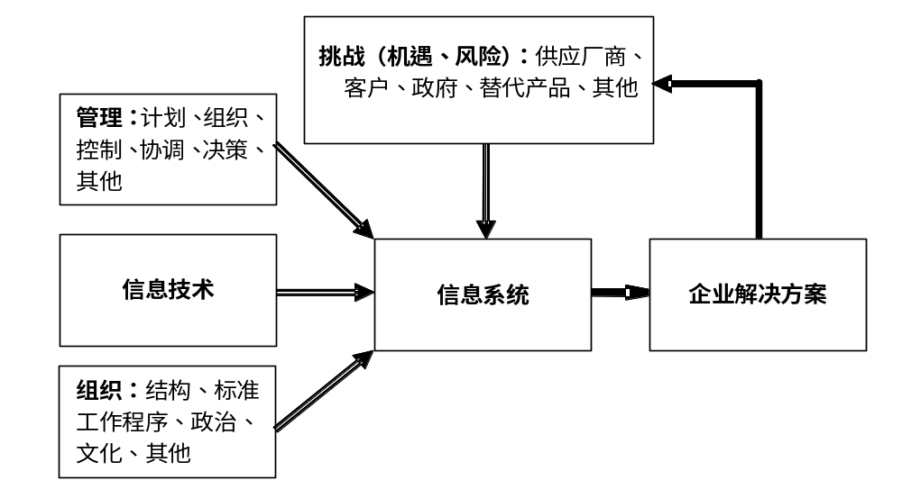
经营观的IS：问题导向
当前的
潜在的
信息资源、信息流、
信息处理能力（表现？）
传统的解决方案
人、物、财等资源
管理

Slide 28
例1.1江苏雪豹喷雾罐业有限公司
  现状：
    “原来企业规模小、人员少、产品简单的时候，公司负责人孙秉忠只要早晨到车间和各科室走一圈，有什么问题可以迅速解决。现在连工人都认不过来，更别谈走一趟就能把所有问题都随时解决掉。”
    生产管理：订单太多、零件有成千上万个、几百张订单同时进行生产
    仓库管理：半成品找不到
    车间现场管理：
    采购管理：采购量大
  管理问题：
    计划、组织、指挥、控制

Slide 29
Laudon的IS技术观、经营观定义的比较
 | 目的 | IS | 视角
技术观 | 支持 决策和管理 | 数据处理（增、删、改、查询） | 信息视角
经营观 | 解决企业运作与管理中的问题 | 利用信息资源的解决方案

Slide 30
企业IS的分类：
  管理信息系统(MIS：Management Information Systems)
  电子商务系统(EC：Electronic Commerce Systems) 、移动商务系统
  决策支持系统(DSS：Decision Support Systems)
  专家系统(ES：Expert Systems)
  知识管理系统(KMS：Knowledge Management Systems)
  办公自动化系统(OAS：Office Automation Systems)
  企业内部网(Intranet)
  外部网(Extranet)
不同的IS：解决问题及要求不同、信息资源不同、系统工作机制不同

Slide 31
管理信息系统（MIS）的定义
  技术观：完成企业操作层业务及管理中的数据处理、报告企业日常运营情况的一类信息系统。
  经营观：企业操作层业务及管理中问题的解决方案。
MIS在IS中的地位
  信息资源的基础

Slide 32
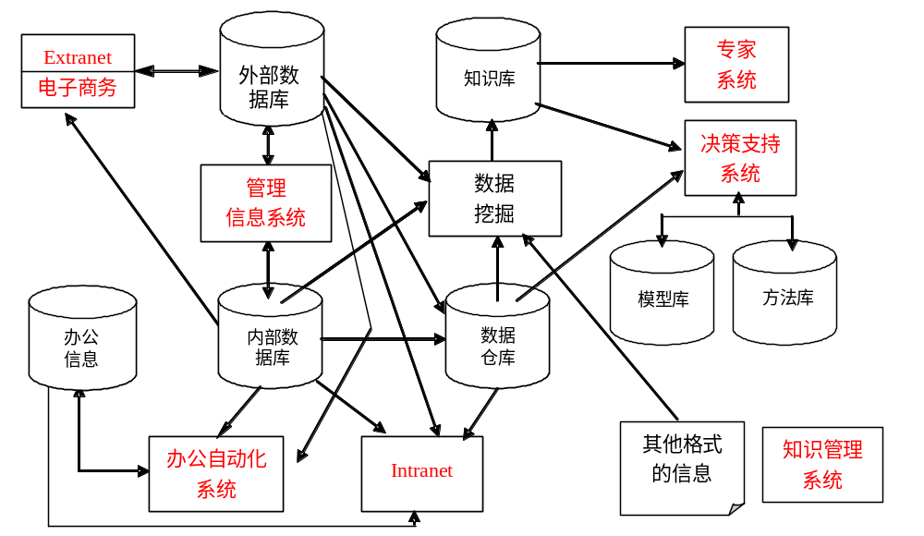
不同IS之间的资源关联

Slide 33
1.5 管理信息系统的开发
管理信息系统的开发：
  管理信息系统从问题提出开始，从系统规划、系统分析、设计、实施（包括程序的编制、调试、测试），到系统维护与评价的全过程。
  包括：系统规划（亦称系统可行性研究）、系统分析、系统设计、系统实施、系统维护与评价
管理信息系统分析与设计的重要性：
  MIS分析与设计是MIS开发中的重要内容
  MIS分析与设计能力是IT应用领域的基本能力
    组织：运作与管理的基础设施
    传统组织：
      企业运作与管理的创新
      例：上海一嗨租车公司
    互联网企业：产品/服务创新的基础

Slide 34
1.6 案例：A煤矿物资管理问题的分析
问题产生的原因：
  管理对象：物、财
  管理规章制度的执行力
  信息处理能力
问题如何解决？
  管理：物、财、人
  开发信息系统：技术观、经营观的比较
IS的价值：
  IT的价值
  IS与IT、企业管理的关系
  IS的开发：MIS

